Slide 1
2.2.1 对数与对数的运算
(第一课时)

Slide 2
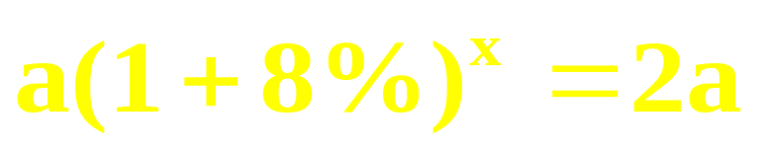
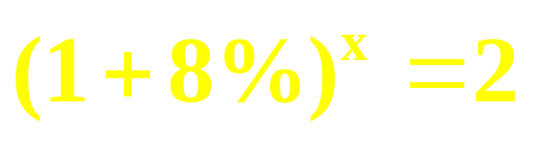
知识引入
1、如果我国GDP平均每年增长8%，则经过多少年我国的GDP是现在的两倍？
解：设经过x年国民生产总值是现在的两倍,令现在的国民生产总值为a.
依题意得：
即：
？
x
如何计算式子中的

Slide 3
知识引入
2、求下列各式中x的值
1
=
(
1
)
2
x
=
32
.
(
2
)(
)
x
=
16
.
(
3
)
2
x
7
.
4
x
=
5
x
=
−
2
x
=
?

Slide 4
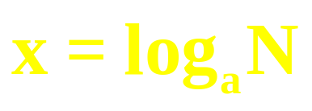
讲授新课
1.对数的定义：
一般地，如果a^{x}=N ( a > 0 , 且a ≠ 1 )
那么数x叫做以a为底N的对数，
记作:
其中a叫做对数的底数, N叫做真数.
注意：限制条件是a > 0 , 且a ≠ 1

Slide 5
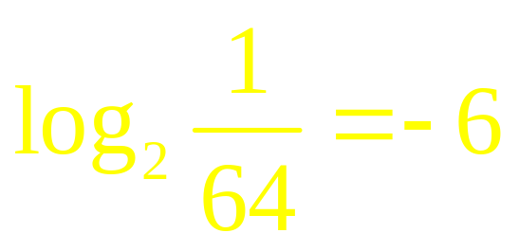
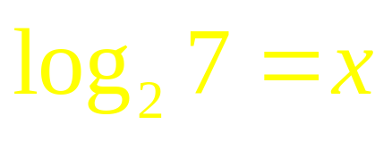
讲授新课
练习1：将下列指数式写成对数式：
2
=
以5为底25的对数是2，
记作
①
5
25
log
25
=
2
5
1
②
2
−
6
=
以2为底 的对数是-6，
记作
64
③
2
x
=
7
以2为底7的对数是x，
记作

Slide 6
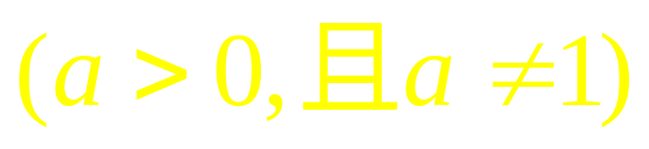
讲授新课
思考：对数与指数有什么区别与联系?
a
x
=
N
⇔
log
N
=
x
a
名称
a
x
N
式子
指数式
a
x
=
N
底数
指数
幂
对数式
log
N
=
x
底数
对数
真数
a

Slide 7
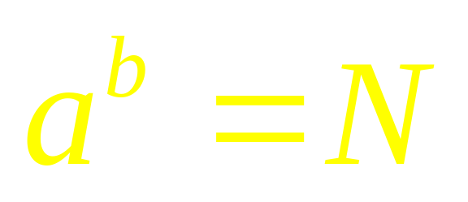
讲授新课
指数和对数的相互转化
指数
对数
幂
真数
⇔
底数

Slide 8
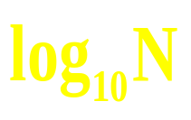


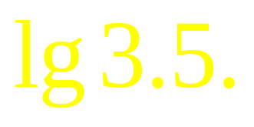


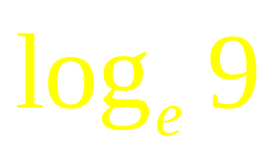
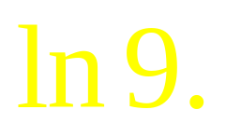
讲授新课
3.两个重要的对数：
(1)常用对数：以10为底的对数 。
简记作 。如 简记为
(2)自然对数：
以无理数e = 2.71828…为底的对数 。
简记作 。如 简记为

Slide 9
例题分析
例1．将下列指数式写成对数式：
1
(1)
5
4
=
625
(2)
e
−
6
=
b
a
1
(3)
10
=
27
(4)
(
)
m
=
5.73
3
解：
(练习：课本P64 1)

Slide 10
例题分析
例2．将下列对数式写成指数式：
解：
(练习：课本P64 2)

Slide 11
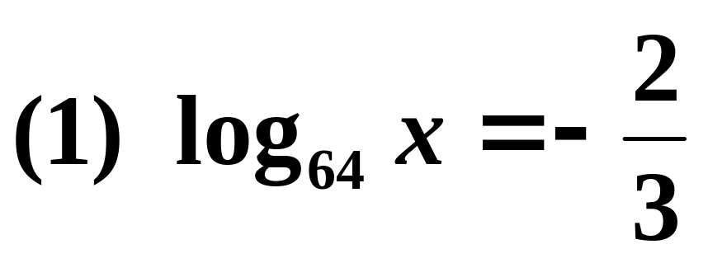
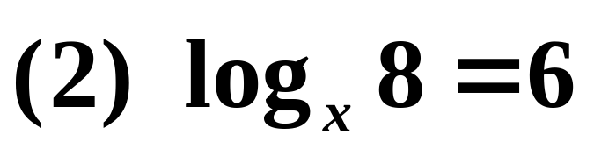
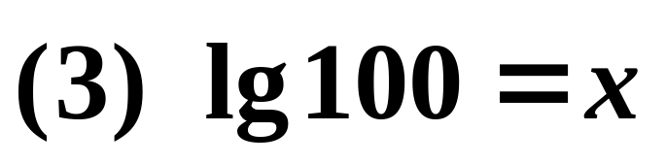
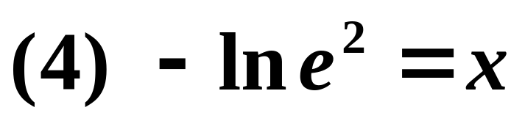
例题分析
3、运用指数运算求值
例3 求下列各式中的x的值

Slide 12
讲授新课
4.对数的性质
探究活动
1、试求下列各式的值：
结论：零和负数没有对数

Slide 13
讲授新课
4.对数的性质
探究活动
2、求下列各式的值：
思考：你发现了什么？

Slide 14
讲授新课
4.对数的性质
探究活动
3、求下列各式的值：
思考：你发现了什么？

Slide 15
讲授新课
4.对数的性质
探究活动
3、求下列各式的值：
思考：你发现了什么？

Slide 16
讲授新课
4.对数的性质
探究活动
4、求下列各式的值：
思考：你发现了什么？
课堂练习：P64，练习3、4

Slide 17
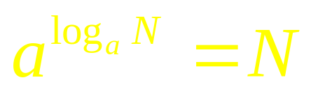
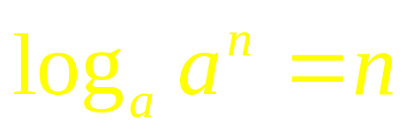
讲授新课
4.对数的性质
结论：
（∵在指数式中 N > 0 ）
（1）负数和零没有对数
0
．
log
1
=
即：1的对数是0
（2）
a
log
a
=
1
（3）
即：底数的对数是1
a
（4）对数恒等式：
（5）对数恒等式：

Slide 18
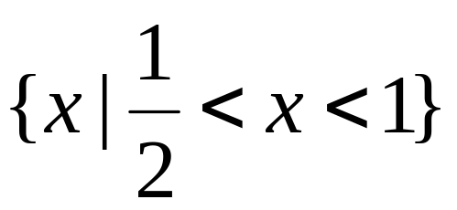
巩固练习
D
2、 对数式
中x的取值范围是______

Slide 19
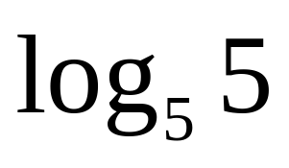
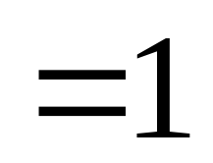
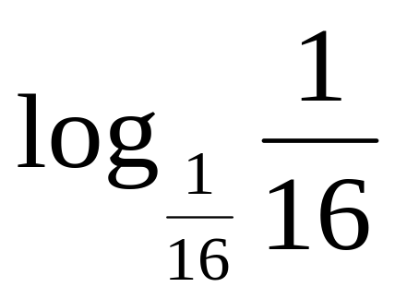
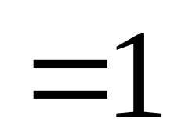
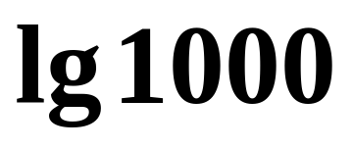
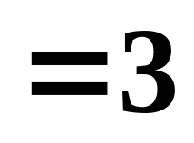
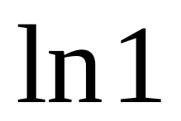
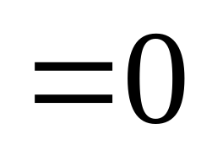
3.求下列各式的值
巩固练习
（1）
（2）
（3）
（4）

Slide 20
归纳小结
思考：各位同学在这节课上有什么收获？
1、对数的定义
一般地, a^{x}=N(a>0,a≠1),那么数x叫做以a为底 N的对数, 记作log_{a}N=x。(式中的a叫做对数的底数,N叫做真数.)
2、指数式和对数式的互换；
log
N
=
x
⇔
a
x
=
N
a

Slide 21
归纳小结
3、运用指数运算求值
4、对数的性质
（1）负数和零没有对数
log
1
=
0
即：1的对数是0
（2）
a
log
a
=
1
即：底数的对数是1
（3）
a

Slide 22
布置作业
作业：P74 习题A组 1、2

